Slide 1
基于 VSCode 介绍 Rust 在 IDE 上的交叉编译和调试
第三测试小队 阎明铸

Slide 2
目录
Rust 交叉编译方法
调试器支持现状
使用命令行远程调试
利用 qemu 和 GDB 插件调试 riscv 程序
利用 qemu 和 CodeLLDB 插件调试 arm 程序

Slide 3
Rust 交叉编译配置
方法一: 添加配置文件: `.cargo/config.toml`
# 设置默认目标架构
[build]
target = "riscv64gc-unknown-linux-gnu"
# 设置各架构配置
[target.riscv64gc-unknown-linux-gnu]
linker = "riscv64-linux-gnu-gcc"
- `rustup target add riscv64gc-unknown-linux-gnu -y`
(添加目标平台工具链)
- `sudo apt install gcc-riscv64-linux-gnu -y`
(添加目标平台链接器)
方法二: 添加命令行参数
cargo build --target riscv64gc-unknown-linux-gnu

Slide 4
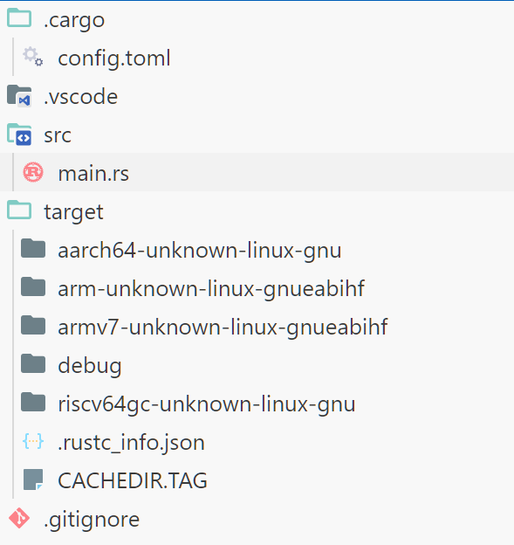
编译运行
export QEMU_LD_PREFIX=/usr/arm-linux-gnueabihf/
sudo apt install qemu-user-static
qemu-riscv64-static ./target/riscv64gc-unknown-linux-gnu/debug/demo

Slide 5
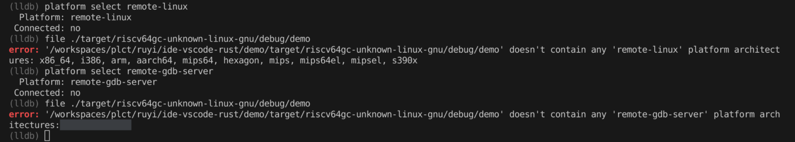
调试器选择
LLDB 本机调试支持 riscv
远程调试有多种后端
对于 remote-linux: 支持 x86_64, i386, arm, aarch64, mips64, mips, ...
对于 remote-windows: 支持 i686, x86_64, i386
对于 remote-macosx: 支持 x86_64, i386
对于 remote-gdb-server: 均不支持
riscv 支持状况: https://discourse.llvm.org/t/is-lldb-for-riscv-ready-to-use/68326
no-riscv-arch-on-codelldb-remote-debug
riscv 本地调试: 在 hifive-unmatched 上编译运行 lldb

Slide 6
使用命令行远程调试
gdb 可以正常进行远程调试
1. 启动 qemu-user-static, 使用 `-s` 参数模拟 gdbserver
```bash
qemu-riscv64-static -g 1234 ./target/riscv64gc-unknown-linux-gnu/debug/demo
```
2. 启动 gdb-multiarch (sudo apt install gdb-multiarch)
```bash
gdb-multiarch target/riscv64gc-unknown-linux-gnu/debug/demo
(gdb) set architecture riscv:rv64
(gdb) target remote localhost:1234
```

Slide 7
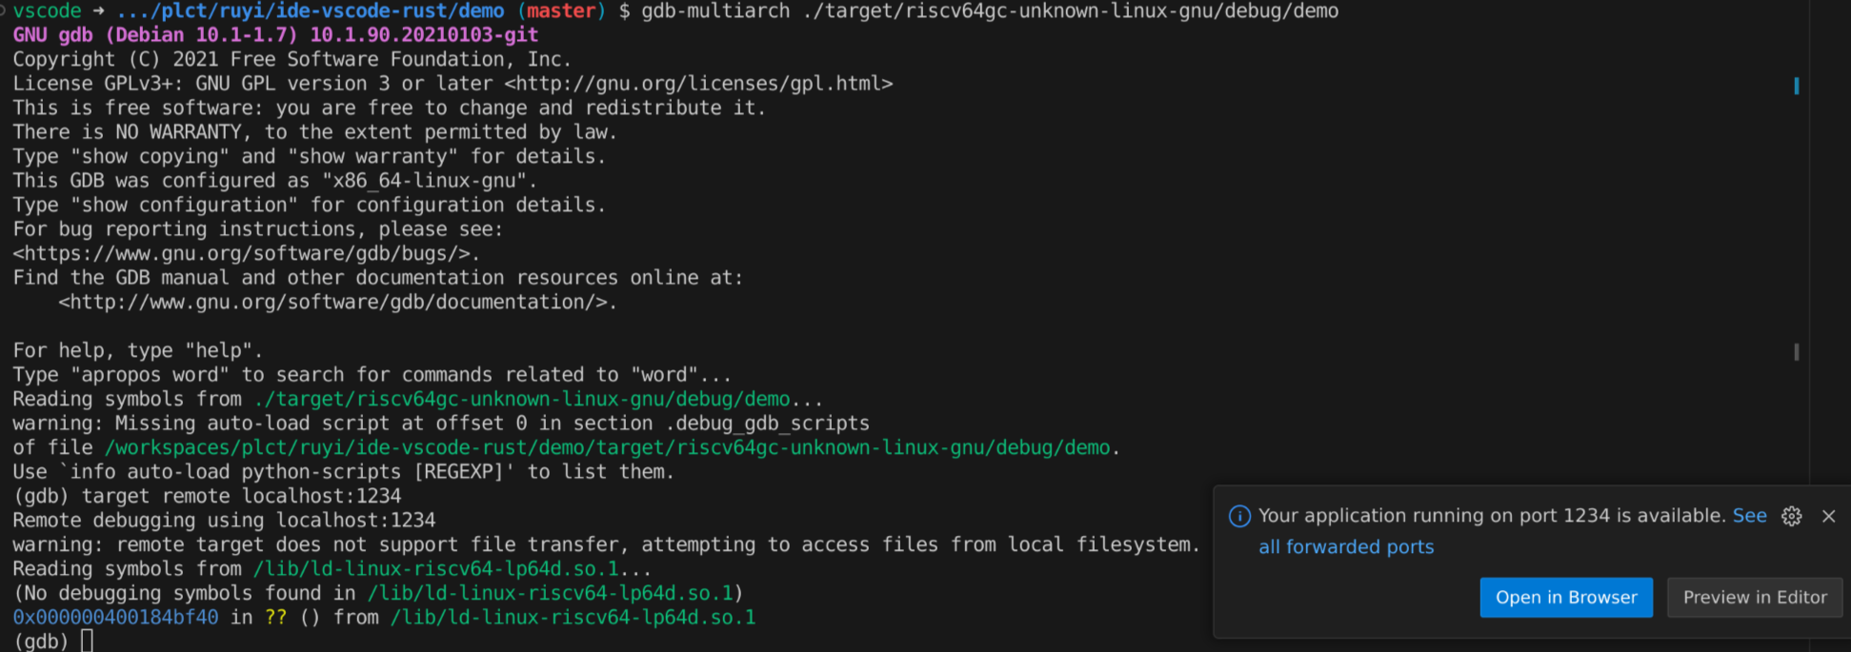
运行示例

Slide 8
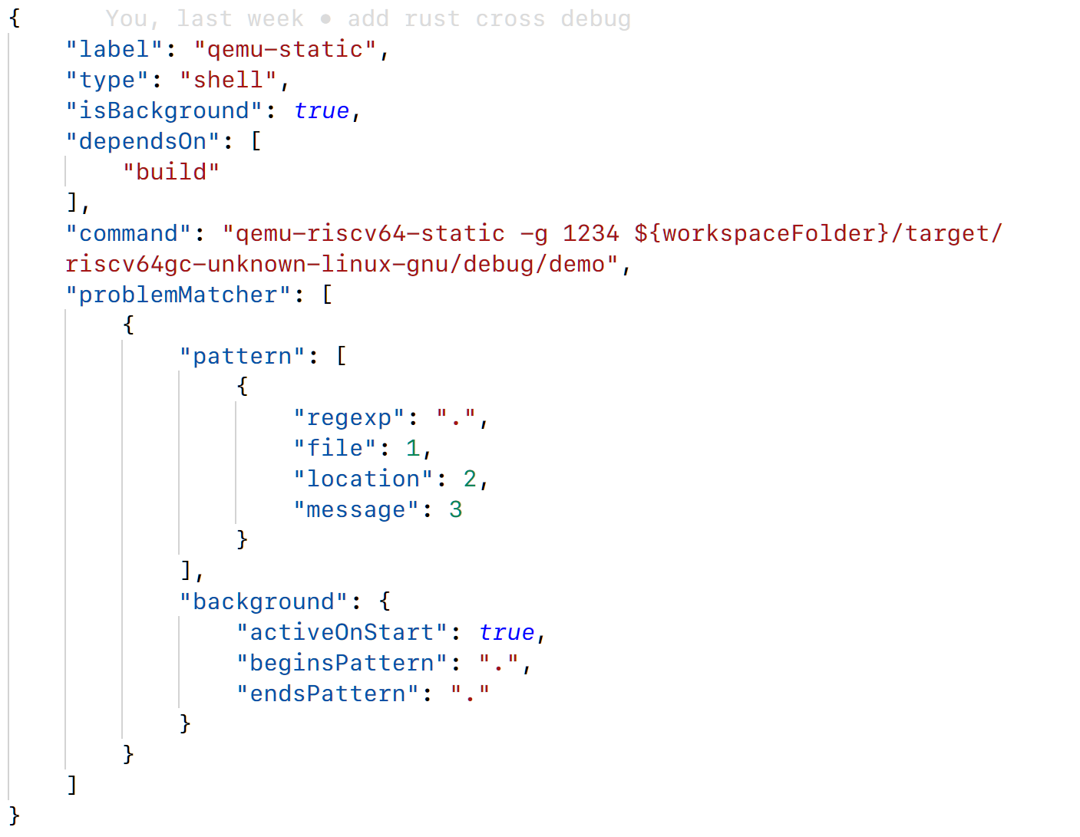
VSCode GDB 调试 riscv 程序
task.json

Slide 9
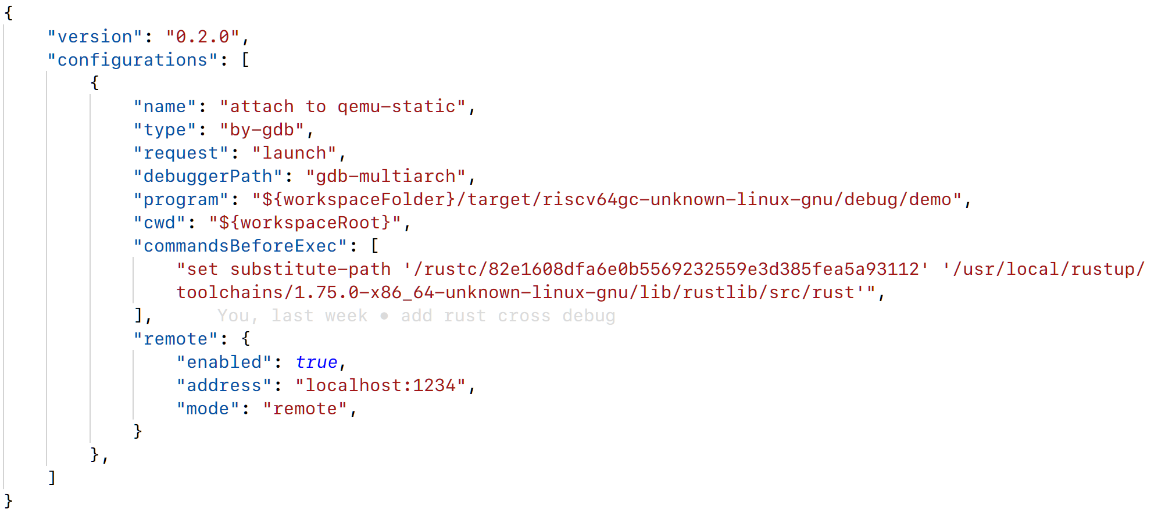

VSCode GDB 调试 riscv 程序
launch.json
此处以 `coolchyni.beyond-debug` 插件为例(随意挑选)
换用 cpp 插件或其他插件也可以实现
配置内容仅仅是对上面命令行方式的简单包装

Slide 10
跳转到标准库
设置源代码映射，左侧为调试器显示路径，右侧为编译工具链路径
- 参考：reddit how_to_step_into_standard_library_functions_while

Slide 11
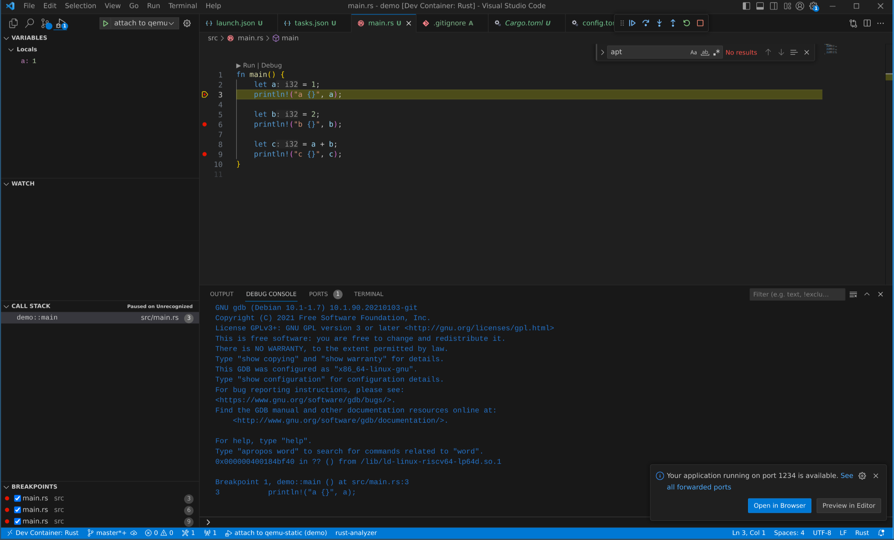
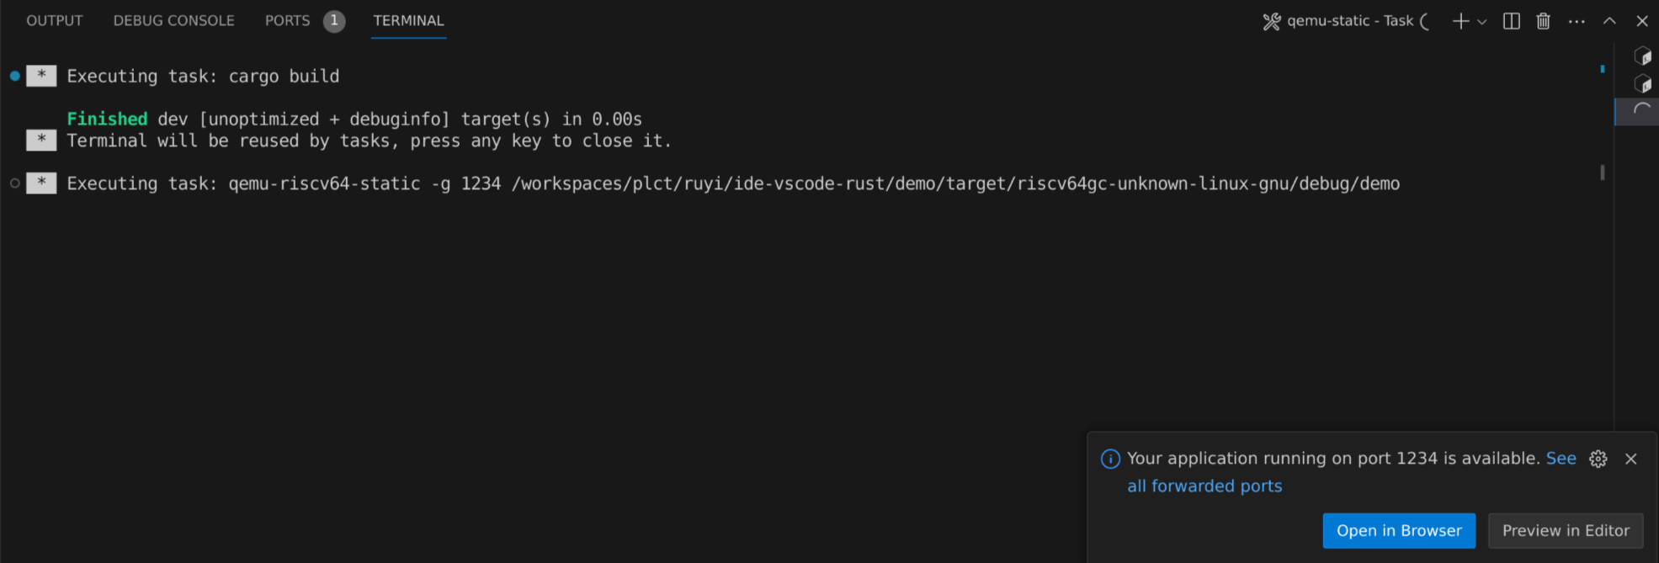
启动调试
按下 `ctrl-shift-P`, 输入 `Tests: Run Task`, 首先启动 `qemu-static`
按下 F5 即可启动调试

Slide 12

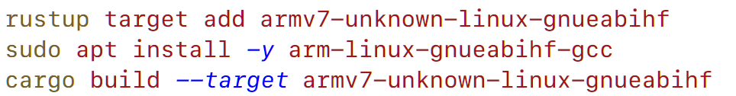
VSCode CodeLLDB 插件调试 arm 程序

Slide 13
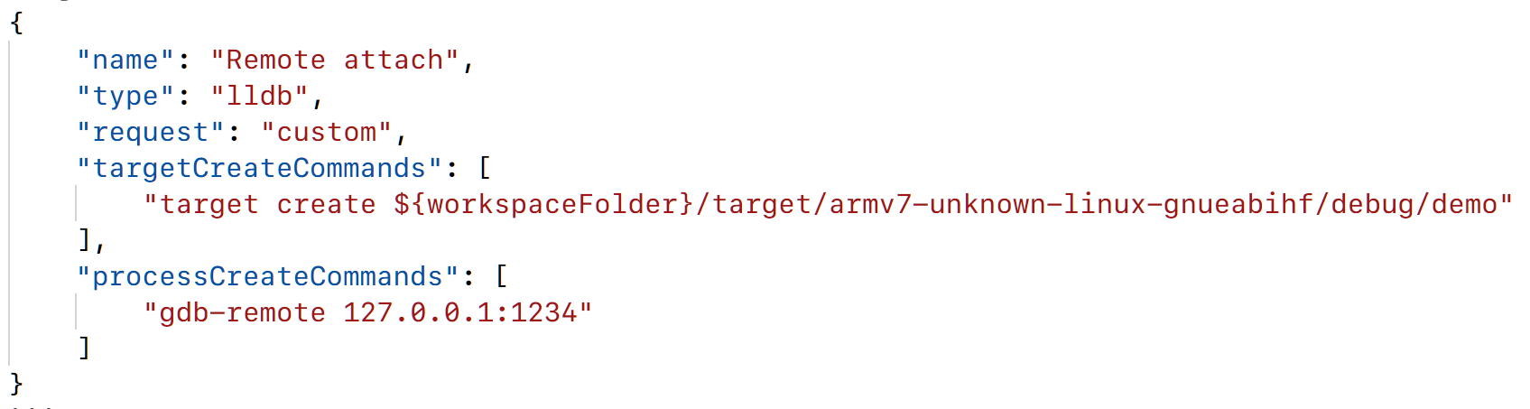
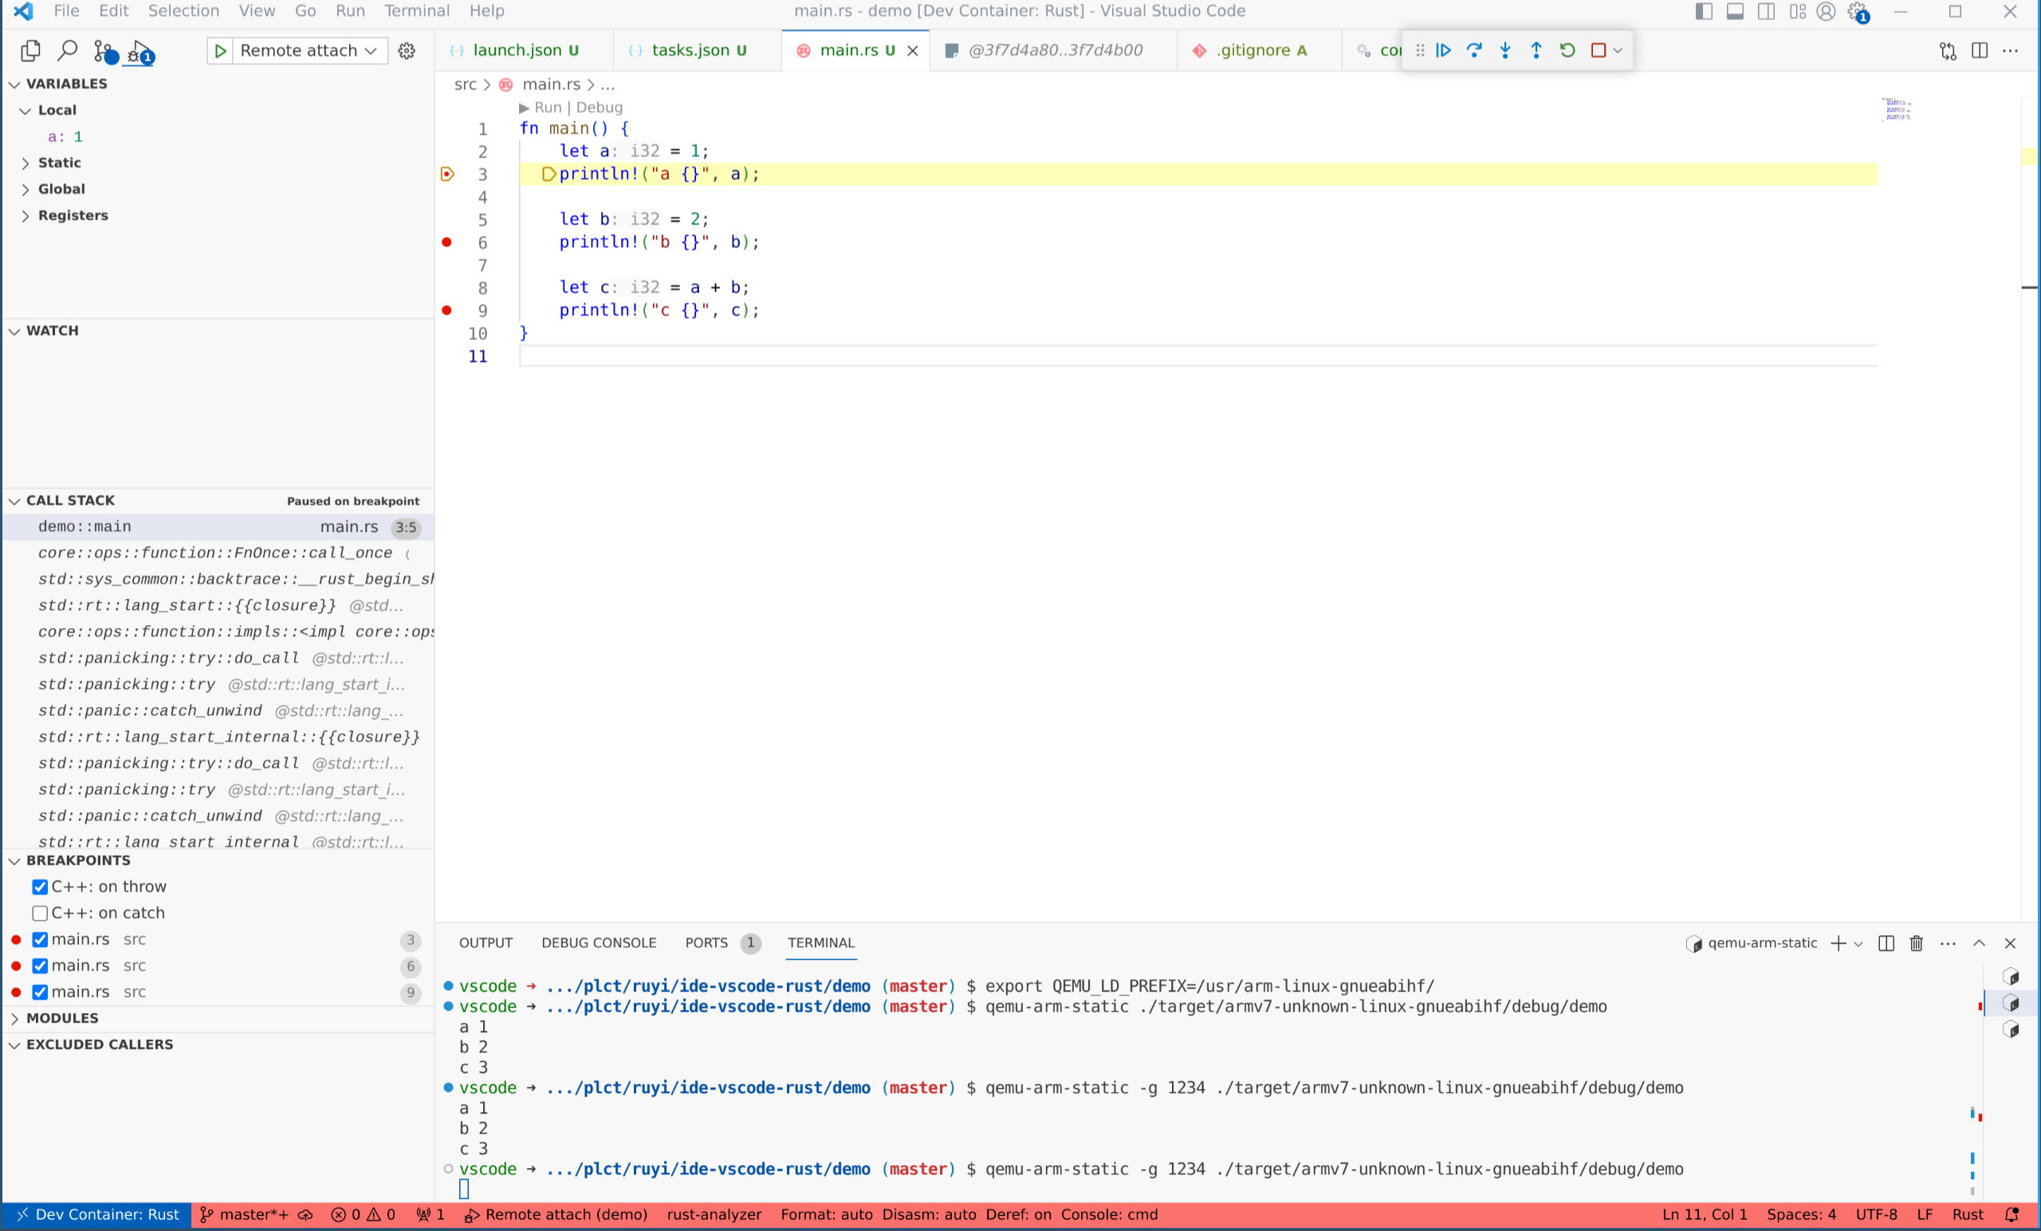

利用 qemu 和 CodeLLDB 插件调试 arm 程序

Slide 14
Thanks

